Slide 1

Об итогах внедрения системы учета в дополнительном образовании.
Промежуточные результаты участия в реализации регионального проекта
«Успех каждого ребенка»
Директор МОУ ДО «Шацкий Дом детского творчества»
Ширенина Л. В.
2023 г.

Slide 2

Национальный проект
«Образование»
Федеральный проект
«Успех каждого ребёнка»
Региональный проект
«Успех каждого ребенка»

Slide 3
Цель проекта: обеспечение к 2024 году для детей в возрасте от 5 до 18 лет доступных для каждого и качественных условий для воспитания гармонично развитой и социально ответственной личности путем увеличения охвата дополнительным образованием до 80% от общего числа детей, обновления содержания и методов дополнительного образования детей, развития кадрового потенциала и модернизации инфраструктуры системы дополнительного образования детей.

Slide 4
Проектом определены три приоритета:
Первый:
– охват детей по различным направлениям даже в самых отдаленных, малокомплектных школах;
Второй:
– совершенствование общеразвивающих программ и увеличение доли детей, охваченных этими программами;
Третий:
– кадры, соответствующие профессиональному стандарту педагога дополнительного образования.

Slide 5

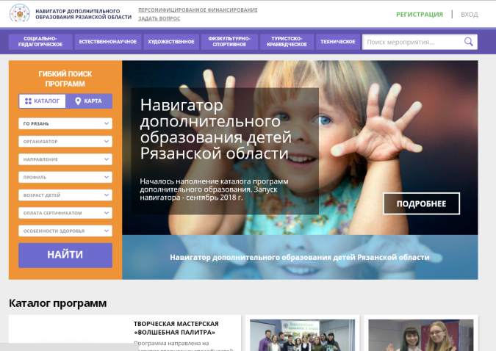
В рамках проекта создан общедоступный сайт-АИС «Навигатор».
Навигатор – это инструмент учета детей, вовлеченных в дополнительное образование, также это возможность получения услуги записи на обучение по программам дополнительного образования в электронном виде.

Slide 6
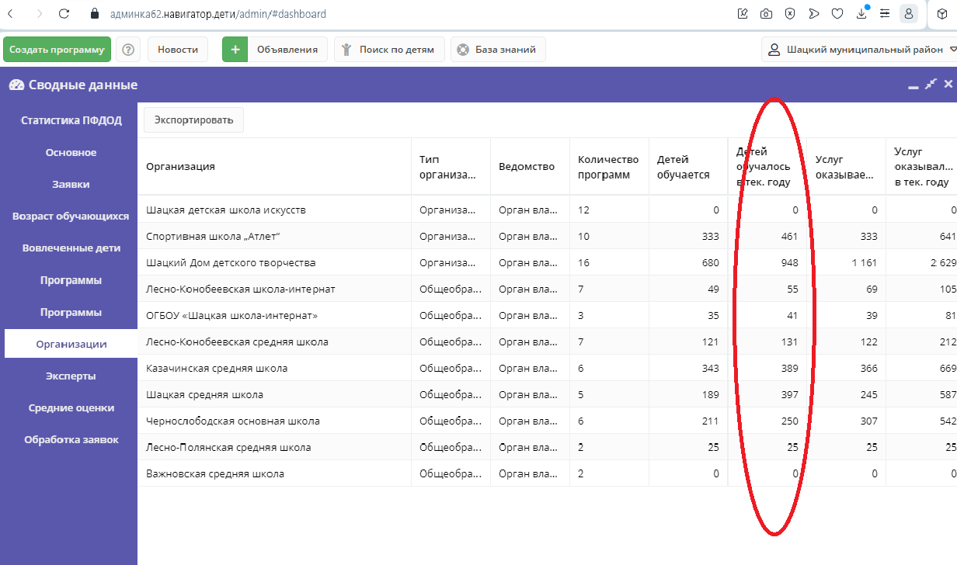

Slide 7
Изменение закона о социальном заказе
Статья 3 Федерального закона № 568-ФЗ предусматривает внесение в Закон социальном заказе положений, регламентирующих порядок исполнения социальных заказов по реализации дополнительных общеобразовательных программ.
ВАЖНО
В соответствии с частью 2.2 статьи 28 Закона о социальном заказе его положения с 1 января 2023 года применяются в субъектах Российской Федерации, в которых осуществляется внедрение Целевой модели развития региональных систем дополнительного образования детей, и действуют до 1 января 2025 года в отношении государственного (муниципального) социального заказа на 2023-2024 годы на реализацию дополнительных общеразвивающих программ для детей.
Апробация социального заказа обязательна для всех субъектов, внедряющих ЦМ ДОД, независимо от года внедрения.
В рамках субъекта РФ внедрение социального заказа осуществляется всеми муниципальными образованиями.

Slide 8
Основные отличия механизмов социального заказа от персонифицированного финансирования.
Персонифицированное финансирование:
Социальный заказ:
Сертификат дополнительного образования.
Номинал определяется в рублях.
Основные параметры объема услуг по персонифицированному финансированию на период определяется в Программе ПФ выражены в рублях.
Финансирование осуществляется по КВР муниципального задания.
Социальный сертификат.
Номинал определятся в часах или в рублях.
Основные параметры социального заказа на период определяются в натуральных единицах (чел.часах)
Финансирование осуществляется по КВР социального заказа.

Slide 9
Основные отличия механизмов социального заказа от персонифицированного финансирования
Персонифицированное финансирование:
Социальный заказ:
Заключение Соглашений о предоставлении субсидий исполнителю услуги в бумажной форме.
Исполнитель услуг с уполномоченным органом заключают соглашение на предоставлении субсидии на финансовое обеспечение МЗ или рамочное соглашение и соглашение на перечисление гранта.
Заключение Соглашений о предоставлении субсидий в рамках социального заказа в электронной форме с помощью усиленной квалифицированной ЭЦП.
Между исполнителем услуг и уполномоченным органом заключаются два вида соглашений (на выбор одно из двух): соглашение на возмещение затрат или соглашение о финансовом обеспечении затрат.

Slide 10
Общее в механизмах социального заказа и персонифицированного финансирования
Социальный заказ:
Персонифицированное финансирование:
Сертификат является реестровой записью, дающей право на обучение по дополнительной общеобразовательной программе
Программы, переводимые на ПФ ДОД, проходят процедуру НОКО
Сертификат выдается ребенку по заявлению о зачислении на образовательную программу и действует до 18-летия
Сертификат является реестровой записью, дающей право на обучение по дополнительной общеобразовательной программе
Программы, включаемые в СЗ, проходят процедуру оценки соответствия Стандарту услуги (посредством НОКО)
Сертификат выдается ребенку по заявлению о зачислении на образовательную программу и действует до 18-летия

Slide 11
Независимую оценку качества прошли общеобразовательные общеразвивающие программы дополнительного образования:
«Ритмика танец»
«Бисероплетение»
«Клубочек»
«Хореография: от движения к танцу»
«Увлекательное программирование»
«Дорога БЕЗопасности»
«Игровой фольклор»
«Школа аниматоров»
«Школа раннего развития»
«Школа-Лидер»
«Биоритм»
«Горизонт»

Slide 12
В 2023 году Шацкий Дом детского творчества начал работу по внедрению механизмов социального заказа в рамках системы персонифицированного финансирования дополнительного образования детей.
1.Разработаны и утверждены шаги «Дорожной карты» по реализации Социального заказа.
2. Для того, чтобы внедрить Социальный заказ все общеобразовательные общеразвивающие программы прошли независимую оценку качества.
3. На эти программы в сентябре 2023 года зачислено более 631 обучающийся, которым выдан Социальный сертификат на обучение.

Slide 13

В сентября 2023 года в Доме детского творчества созданы новые места дополнительного образования детей.
Разработана и прошла независимую оценку качества общеобразовательная общеразвивающая программа дополнительного образования
«Дорога БЕЗопасности»

Slide 14
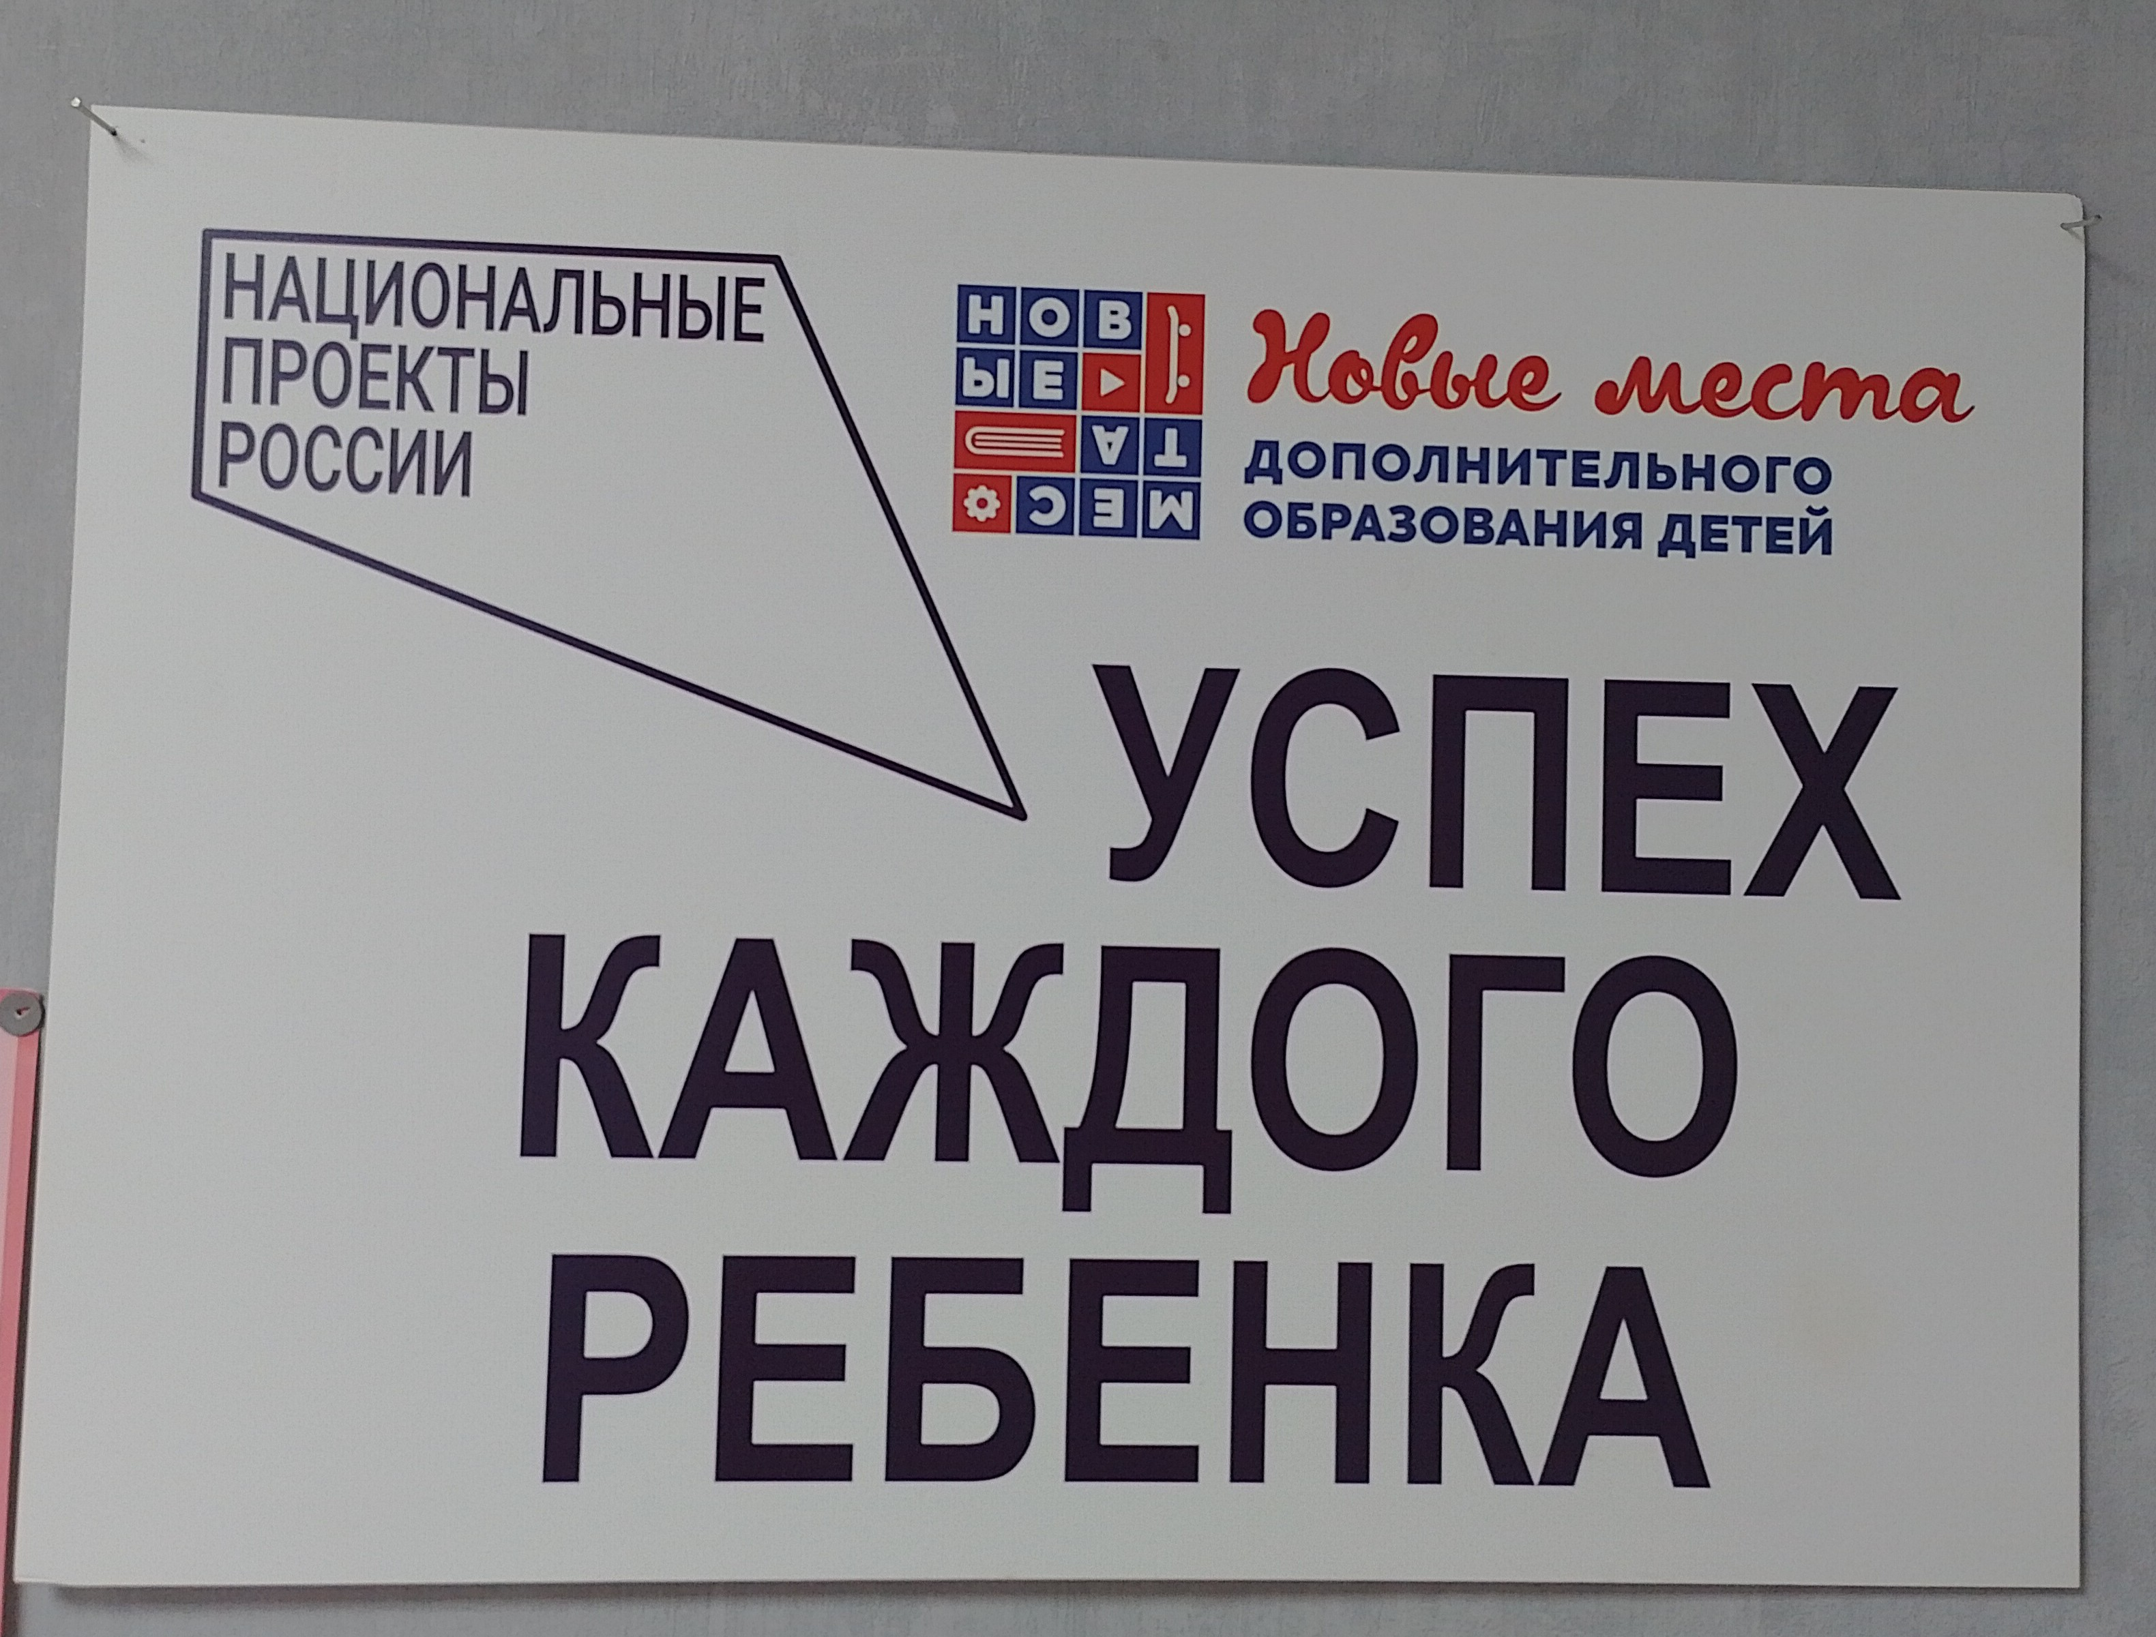
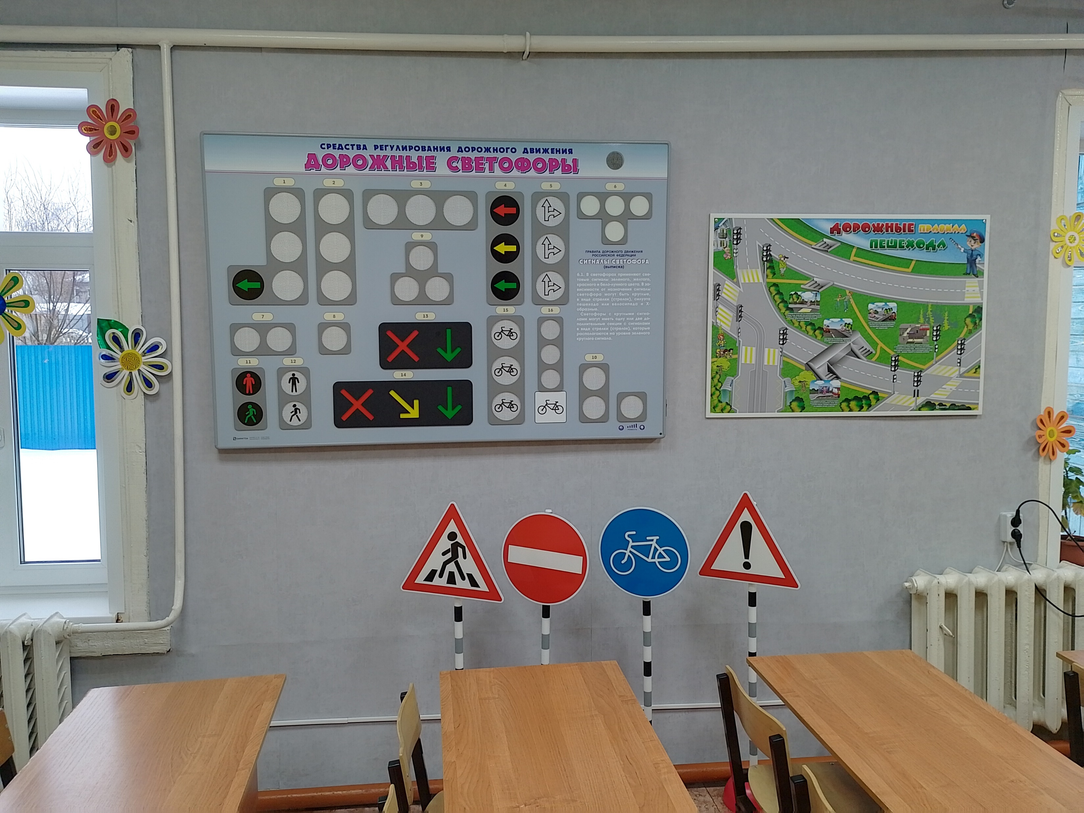
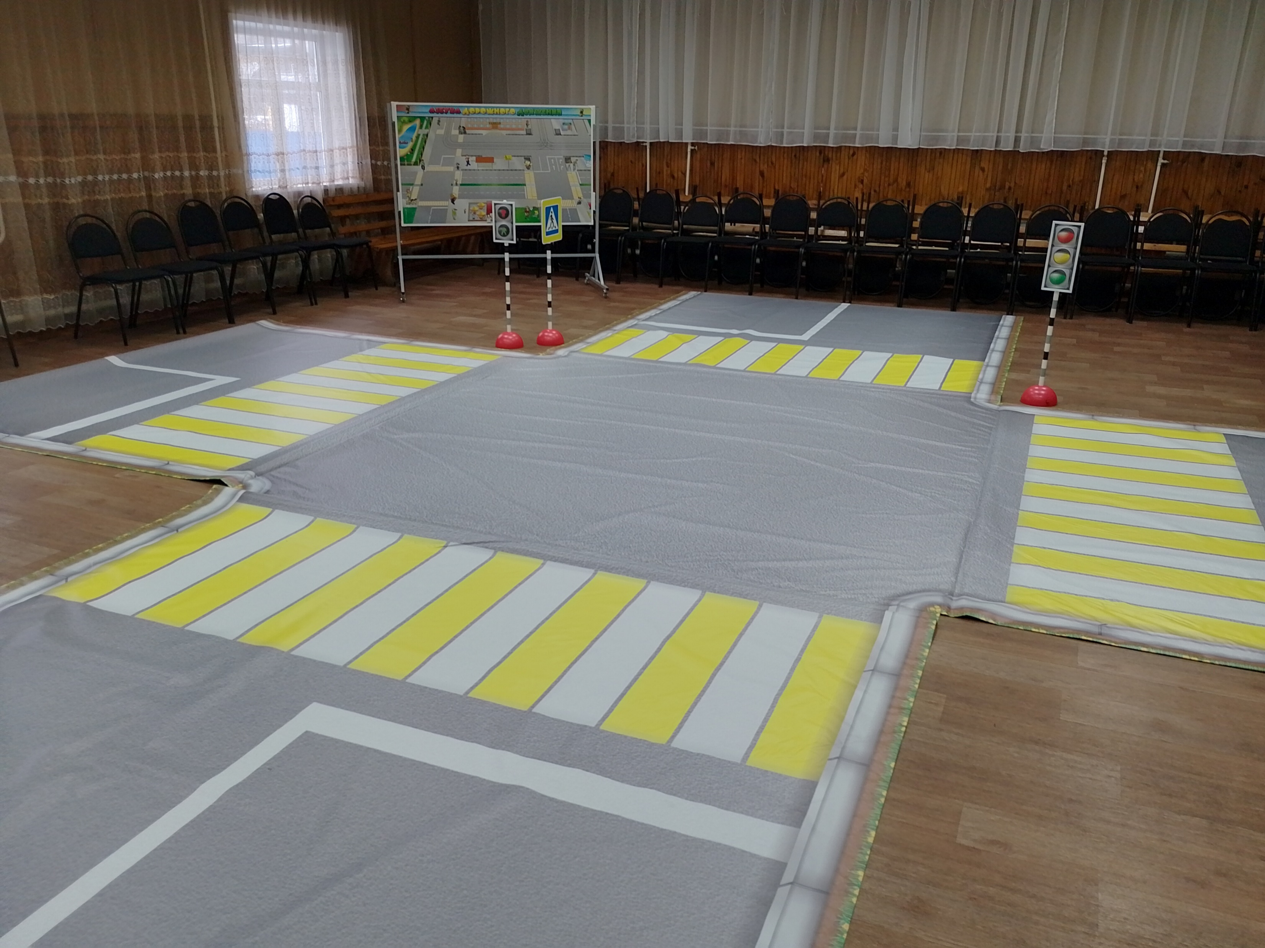
Занятия по программе «Дорога БЕЗопасности» проходят с использованием базового комплекта светового оборудования «Дорожные знаки, светофоры»

Slide 15
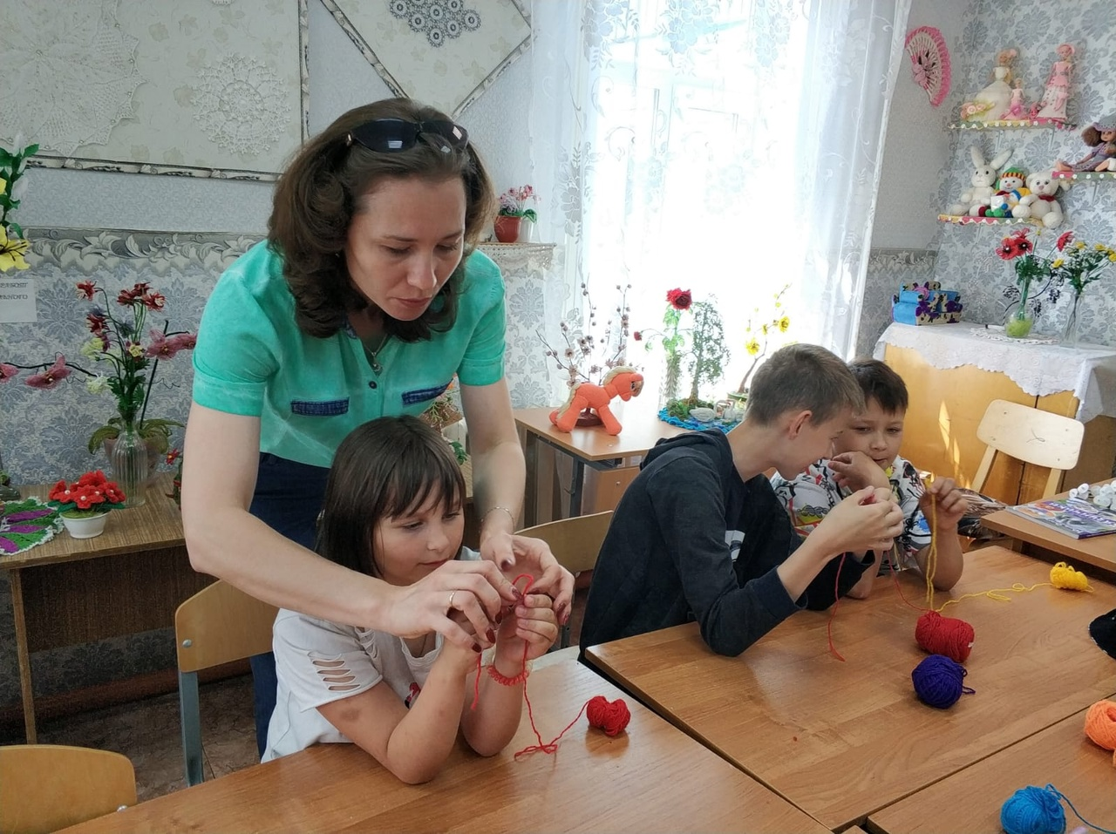
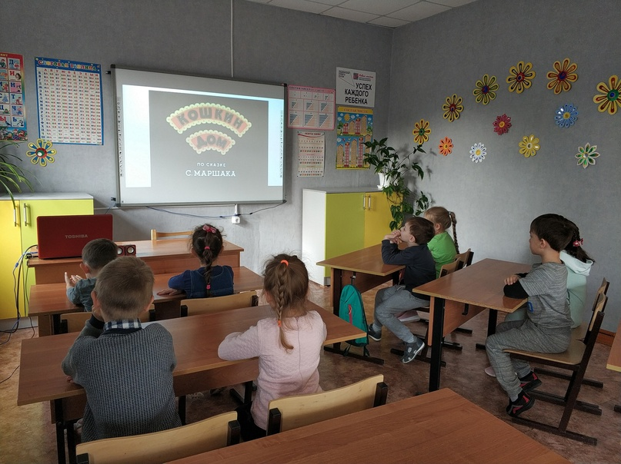
Занятия в объединениях
Дома детского творчества

Slide 16
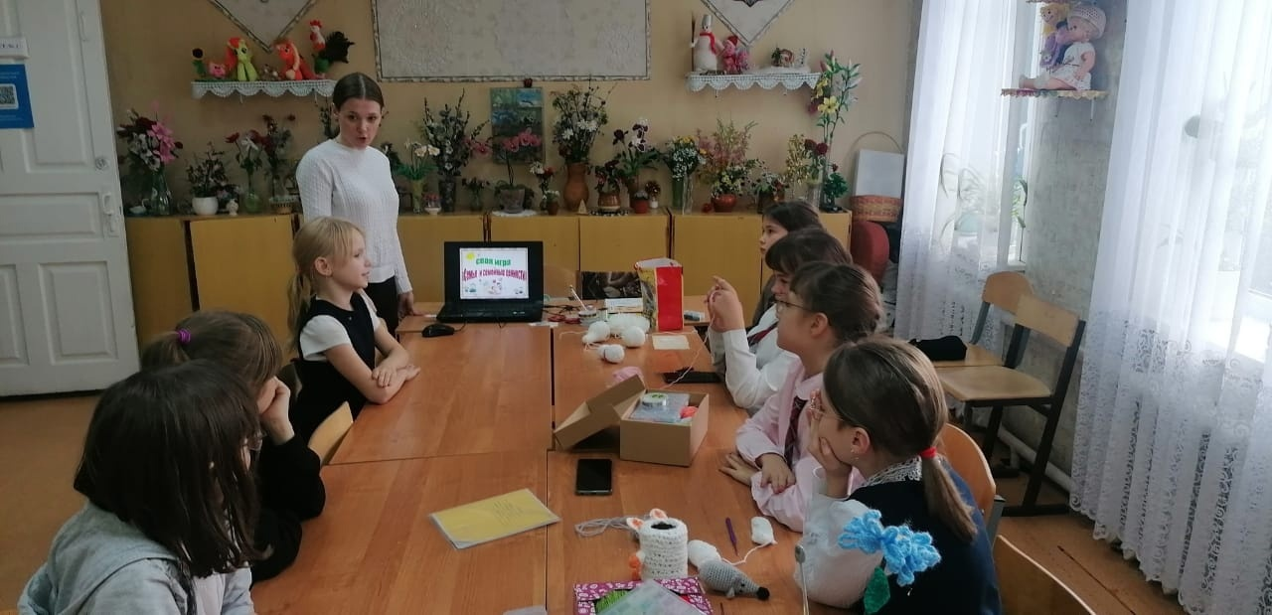
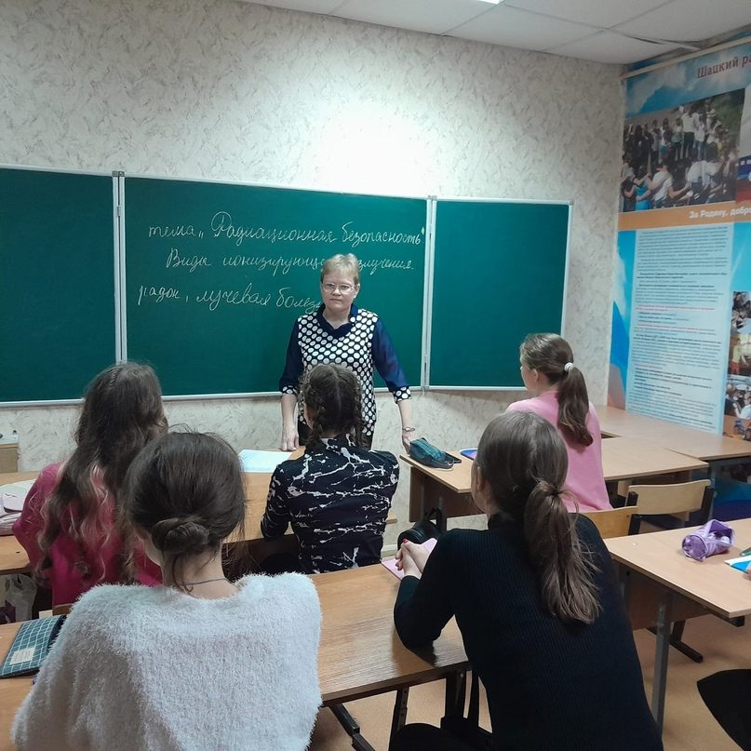

Slide 17
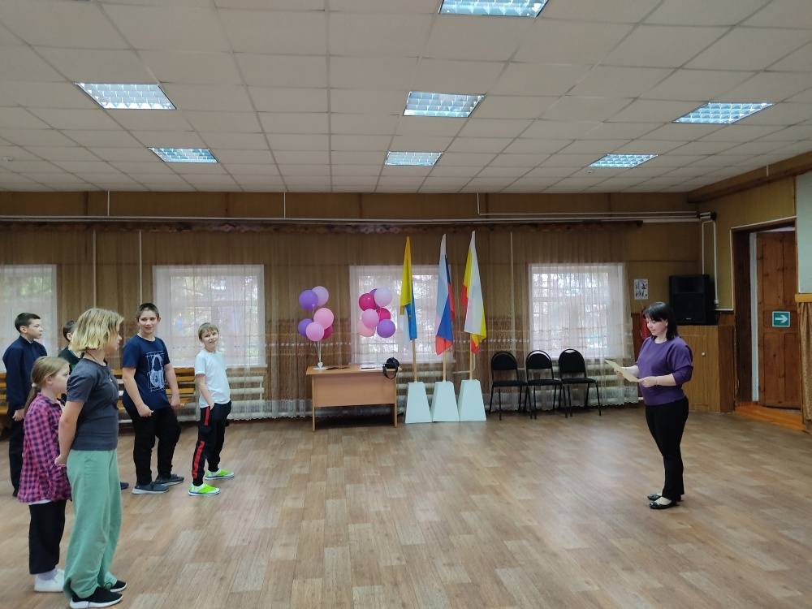
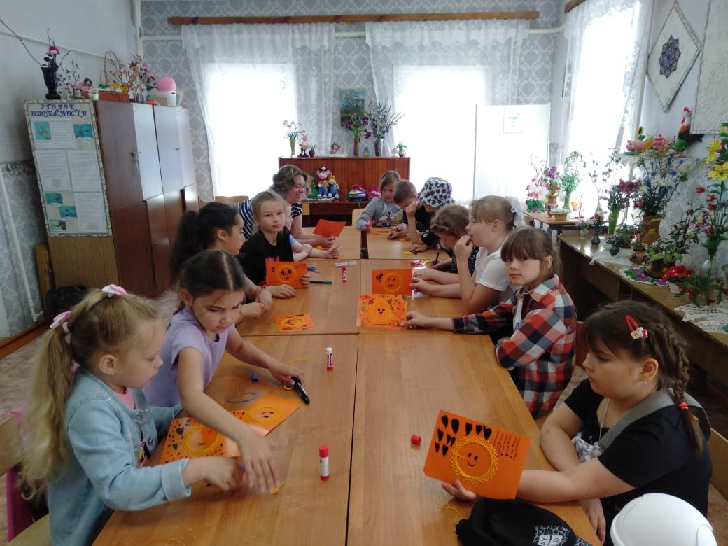

Slide 18
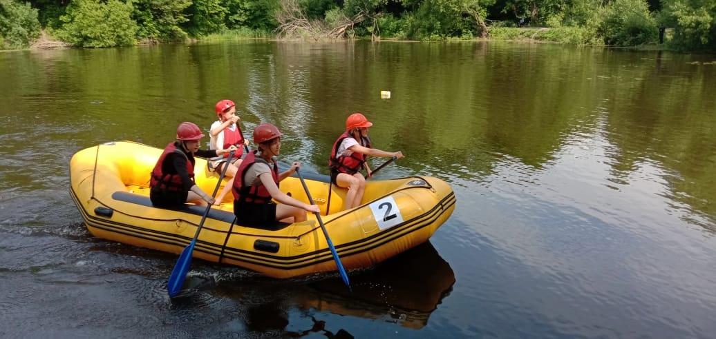
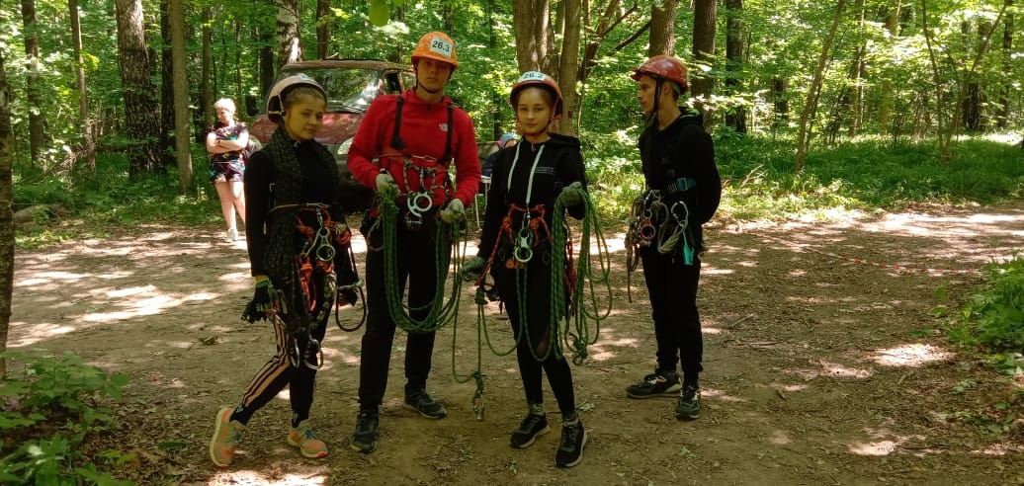

Slide 19
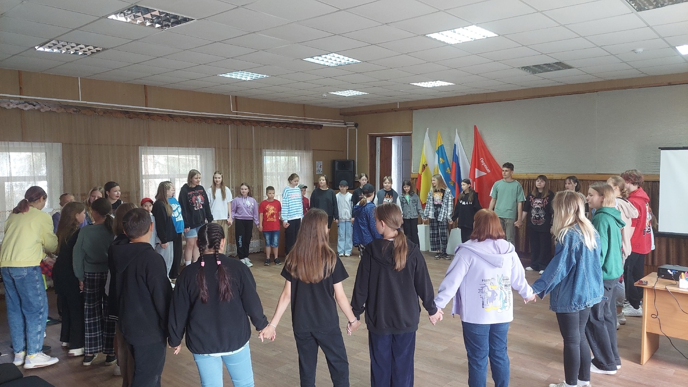
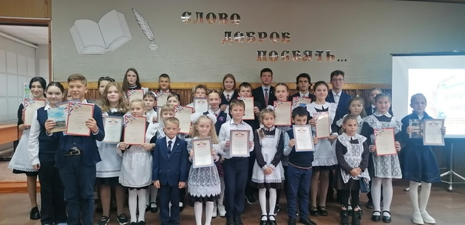
Мероприятия Дома детского творчества

Slide 20
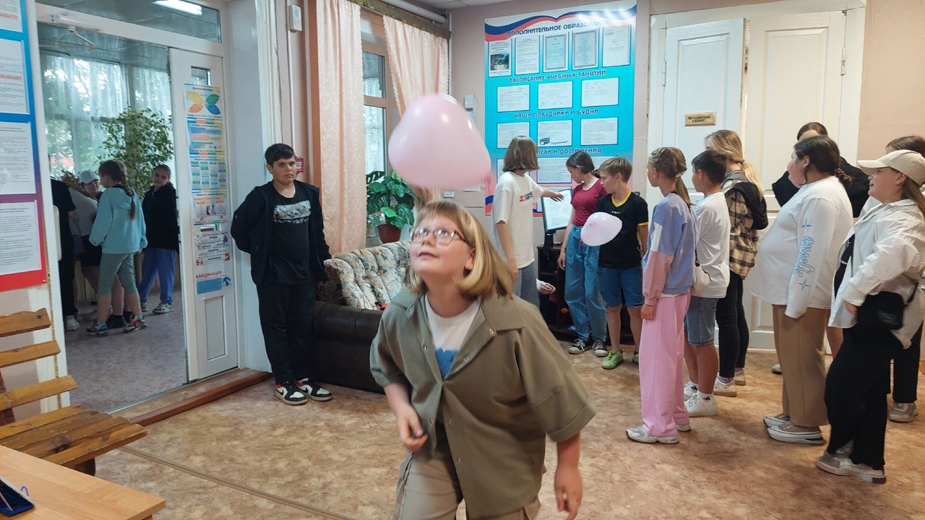
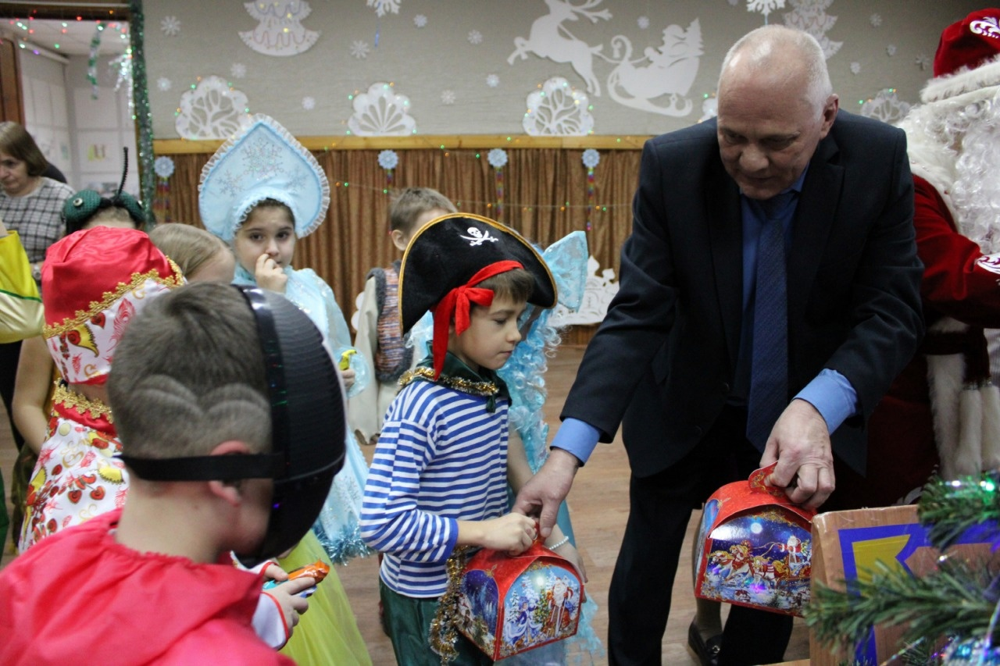

Slide 21
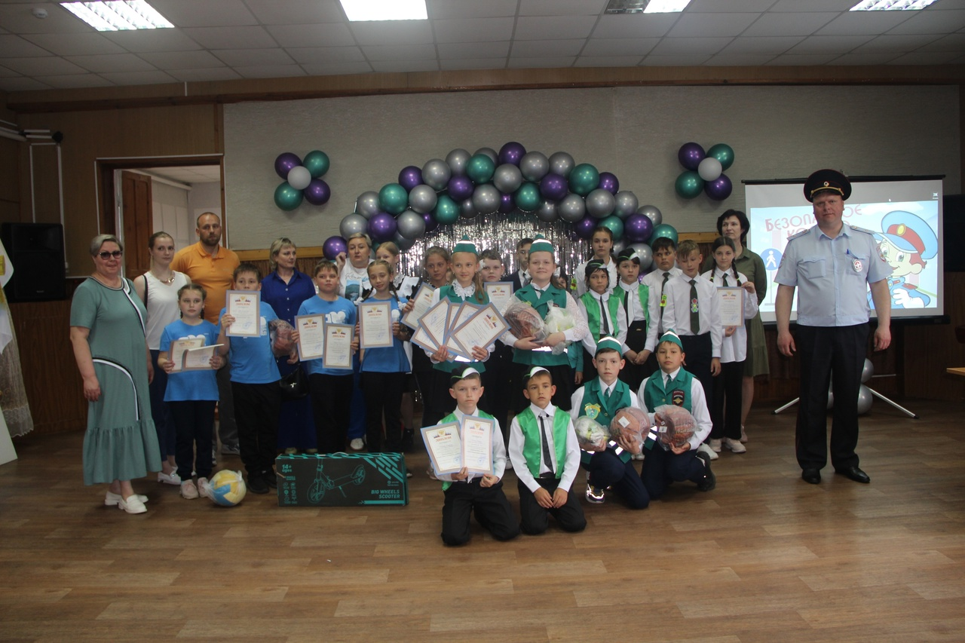
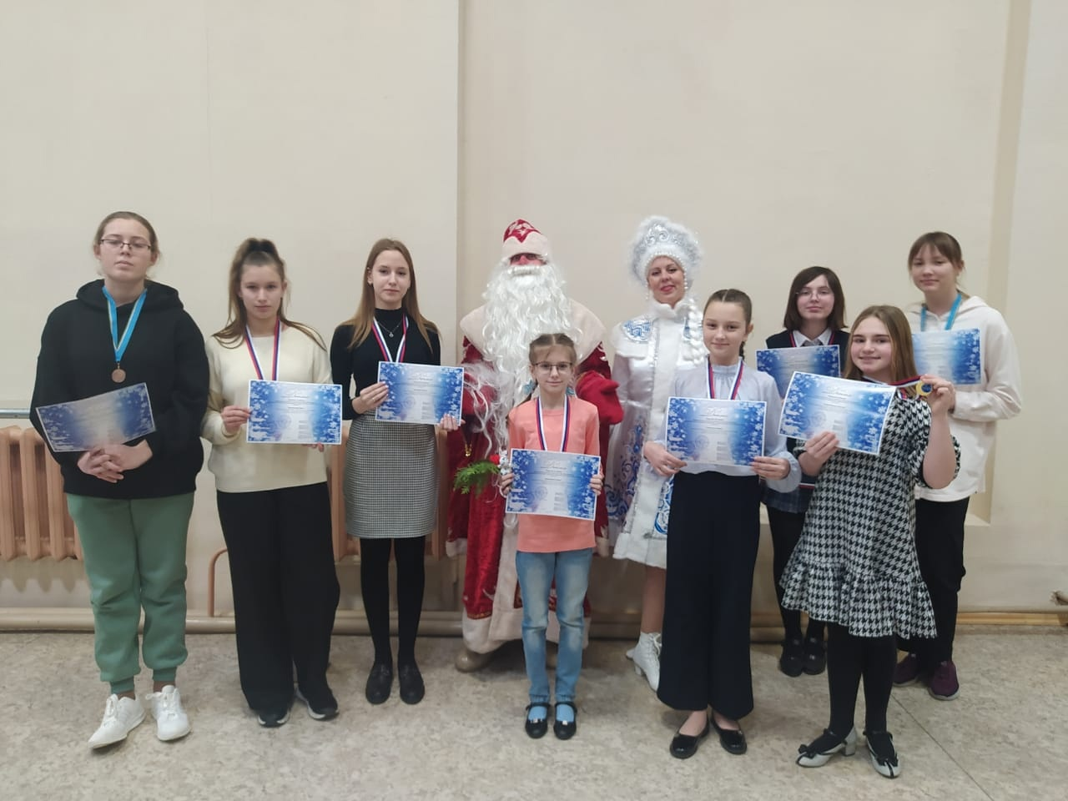
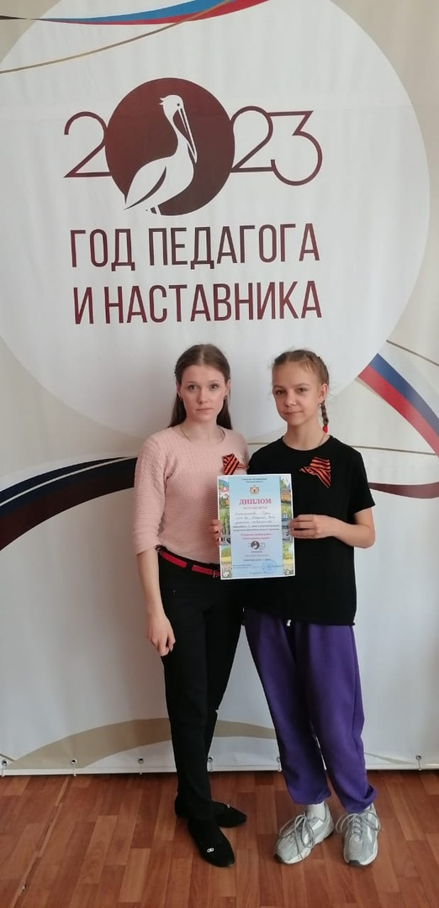
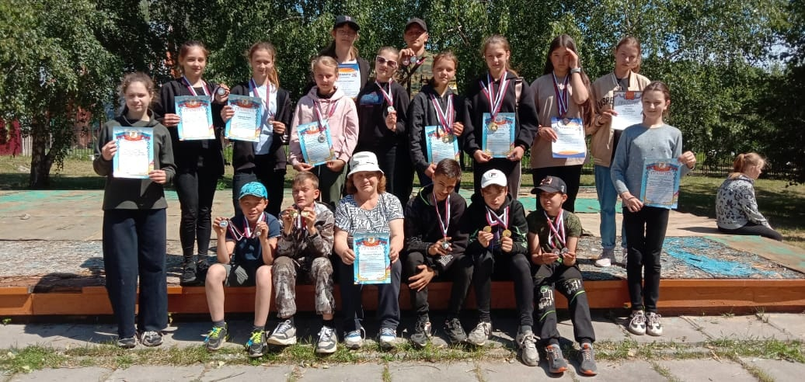
Участие обучающихся в региональных и муниципальных конкурсах
Региональные конкурсы – 82 победителя и призера
Муниципальные конкурсы –384 победителя и призеров

Slide 22
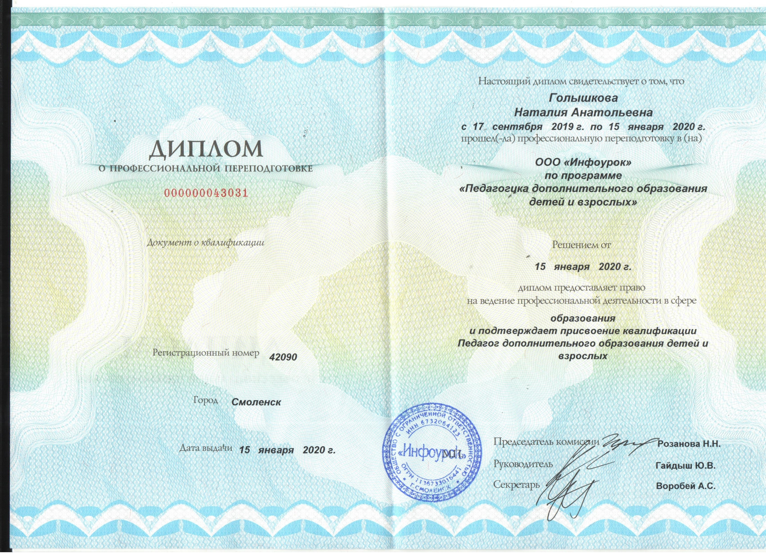
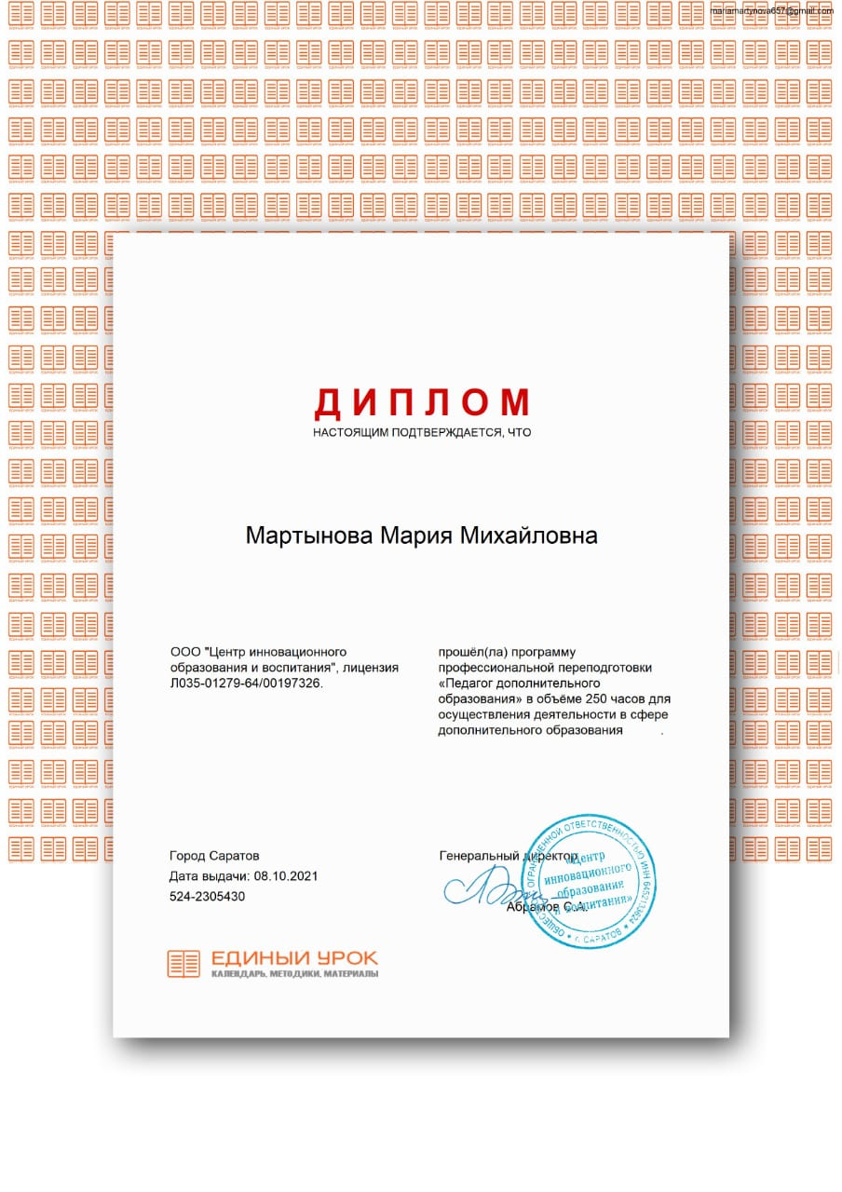

Курсы повышения квалификации и профессиональная переподготовка
Профессиональная переподготовка по программе «Педагогика дополнительного образования детей и взрослых»:
- Гаврилина М.В.;
Терехова Л. Н.;
Голышкова Н. А.;
Мартынова М. М.

Slide 23
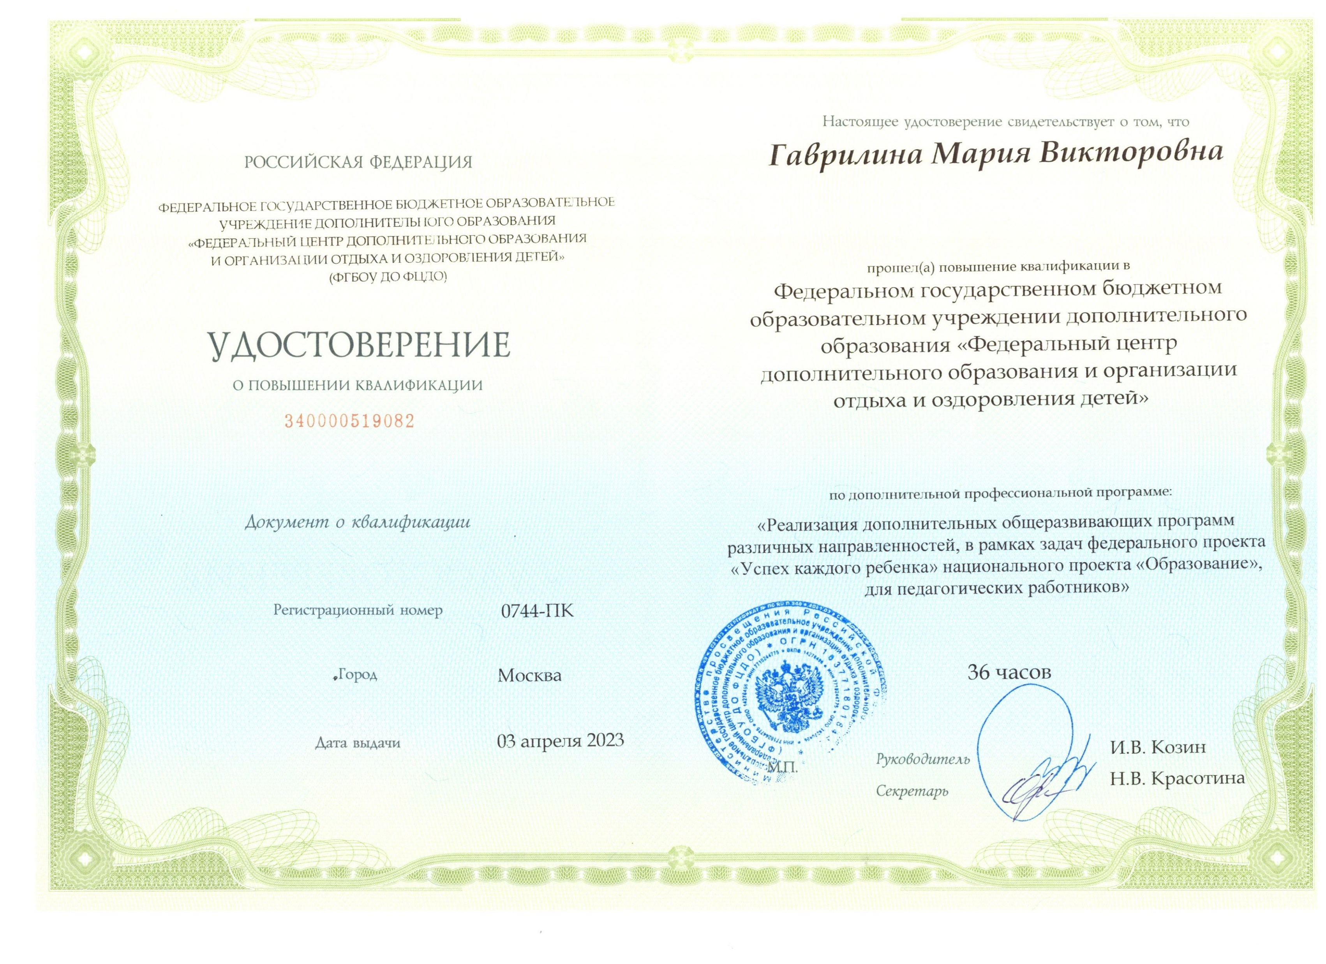
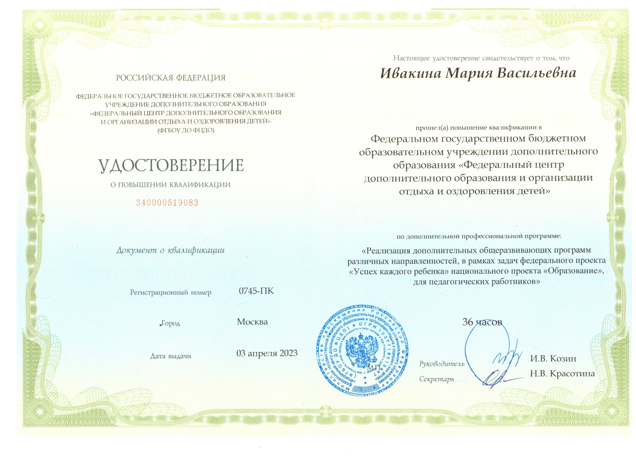
Курсы повышение квалификации в рамках создания проекта по созданию новых мест дополнительного образования детей
Курсы повышения квалификации по дополнительной профессиональной программе «Реализация дополнительных общеразвивающих программ различных направленностей , в рамках задач федерального проекта «Успех каждого ребенка» национального проекта «Образование», для педагогических работников» г.Москва:
Гаврилина М. В.;
Ивакина М. В.

Slide 24

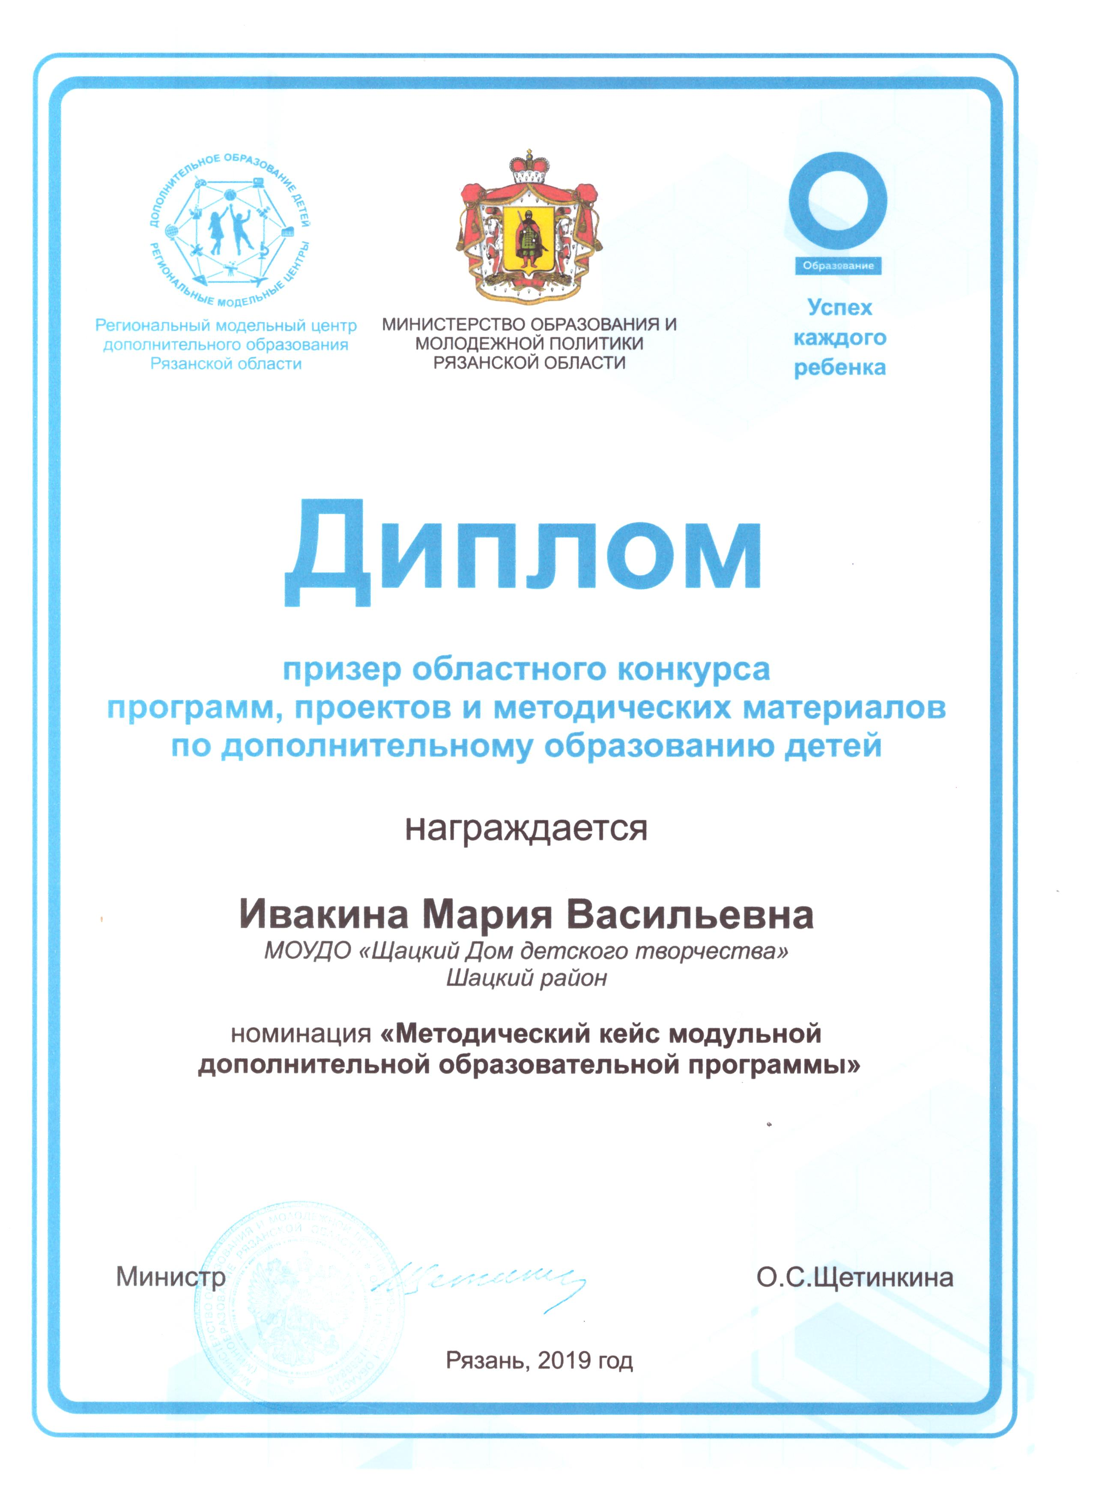


Результаты деятельности педагогов
Дома детского творчества

Slide 25


Slide 26


